Slide 1
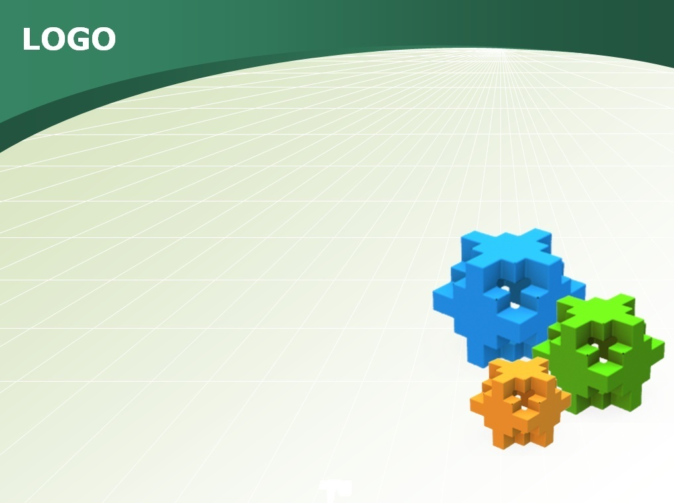

KHOA CÔNG NGHỆ THÔNG TIN
XÂY DỰNG WEBSITE PHP ÔN THI TRẮC NGHIỆM ONLINE
GVHD : Nguyễn Hồ Minh Đức
Sinh viên : Phạm Trần Phú - 1611060790 Nguyễn Võ Thiện Nhân - 1611060371 Phạm Đặng Đức Huy - 1611060132
Lớp : 16DTHA1

Slide 2
NỘI DUNG
I
Lý do chọn đề tài
II
Mục đích của đề tài
III
Công nghệ sử dụng – Laravel
IV
Tổng quan về chương trình
V
Tổng kết

Slide 3
I. LÝ DO CHỌN ĐỀ TÀI
1. Lý do chọn đề tài
Thi trắc nghiệm có nhiều ưu điểm:
Nhanh chóng
Bao quát được các kiến thức
Giảm thiểu chi phí tổ chức thi
Tránh được tình trạng học sinh học tủ, học vẹt.
Thi trắc nghiệm ngày nay được áp dụng rộng rãi nên rất cần trang web để giúp các em học sinh ôn tập lại kiến thức đã học.

Slide 4
II. MỤC ĐÍCH ĐỀ TÀI
Tìm hiểu PHP, Laravel để xây dựng một website ôn thi trắc nghiệm.
Giúp các em học sinh có một trang web ôn tập lại kiến thức.
Giúp giáo viên dễ dàng tạo đề thi và quản lý kết quả thi nhờ hệ thống chấm điểm tự động.
Website ôn thi trắc nghiệm online cho trường THPT Tân Lập

Slide 5
II. KẾT QUẢ DỰ KIẾN
Kết quả khảo sát, tài liệu nghiên cứu về
PHP,Laravel.
Phân tích thiết kế hệ thống của website.
Xây dựng chương trình ứng dụng, cài đặt chương trình và phát triển trên môi trường Web.
Website ôn thi trắc nghiệm online cho trường THPT Tân Lập

Slide 6
III. CÔNG NGHỆ SỬ DỤNG – LARAVEL
1. Tổng quan về Laravel
Là một PHP Framework mã nguồn mở và miễn phí.
Do Taylor Otwell phát triển.
Xây dựng theo mô hình MVC
Phiên bản mới nhất là 7.9 tính đến ngày 28/4/2020.

Slide 7
III. CÔNG NGHỆ SỬ DỤNG – LARAVEL
2. Các điểm nổi bật
Dễ học, dễ sử dụng
Mã nguồn mở
Xây dựng theo mô hình MVC
Có tích hợp sẵn nhiều chức năng
Tính bảo mật cao
Cộng đồng người dùng lớn

Slide 8
IV. TỔNG QUAN VỀ CHƯƠNG TRÌNH
1. Nhóm người sử dụng và chức năng
Admin
Quản lý Users
Quản lý giáo viên
Quản lý học sinh
Giáo viên
Quản lý đề thi
Quản lý môn thi
Quản lý ngân hàng câu hỏi
Quản lý kỳ thi
Quản lý kết quả
Học sinh
Tham gia thi
Viết bình luận đề thi
Xem tin tức
Xem tài liệu

Slide 9
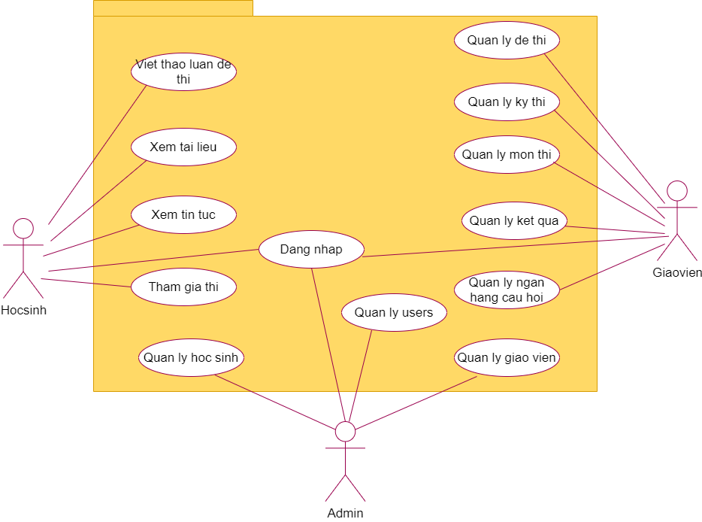
IV. TỔNG QUAN VỀ CHƯƠNG TRÌNH
2. Phân tích thiết kế hệ thống
Biểu đồ use case

Slide 10
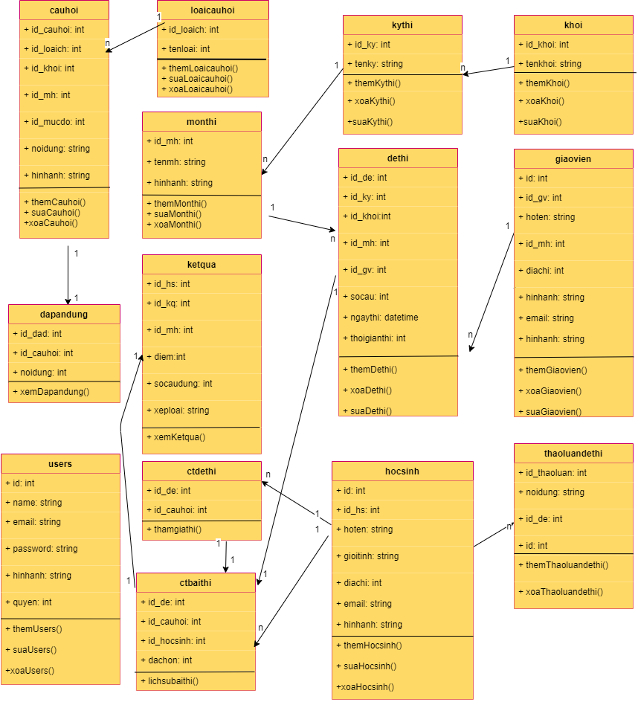
IV. TỔNG QUAN VỀ CHƯƠNG TRÌNH
2. Phân tích thiết kế hệ thống
Sơ đồ thực thể liên kết

Slide 11
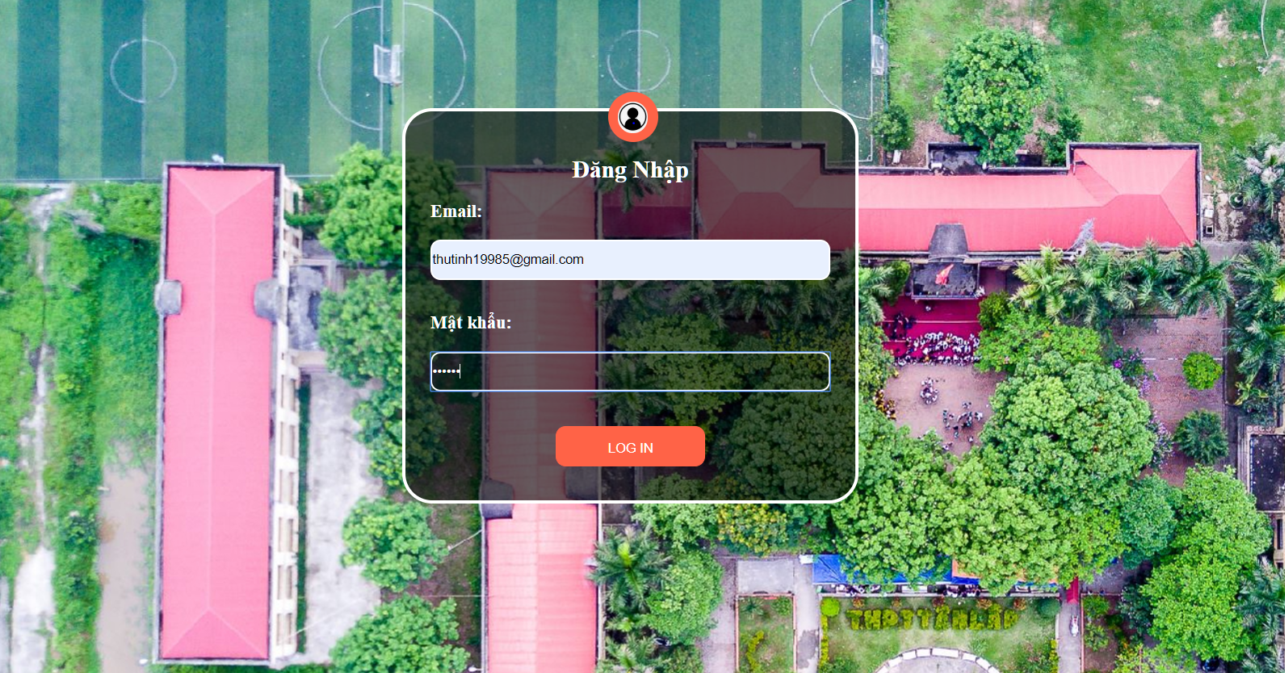
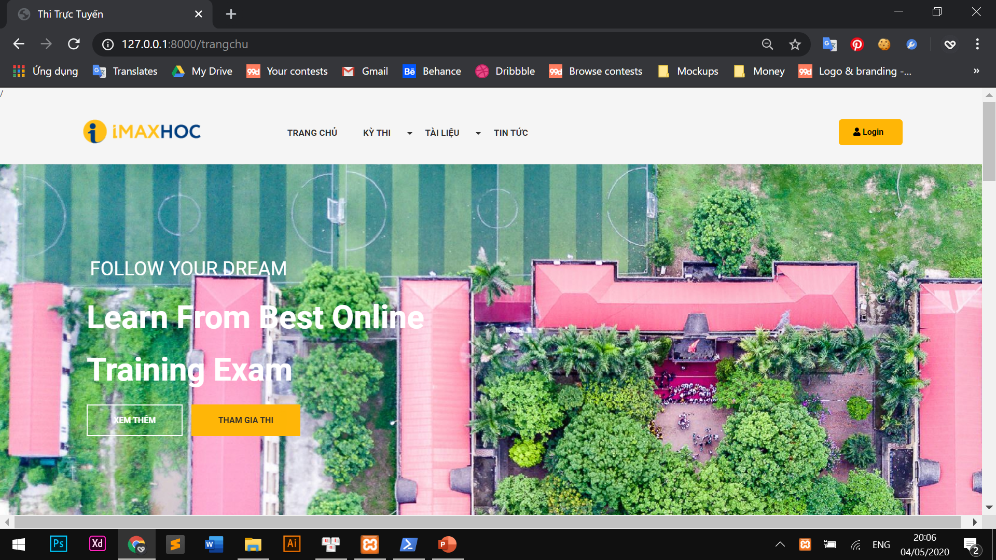
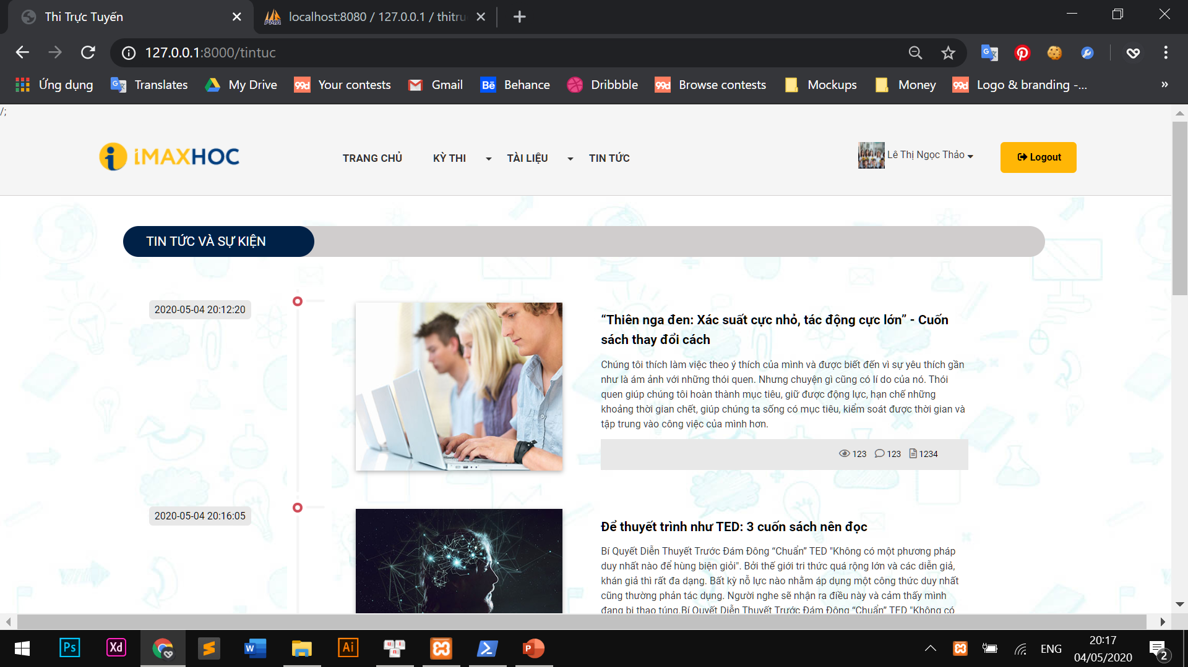
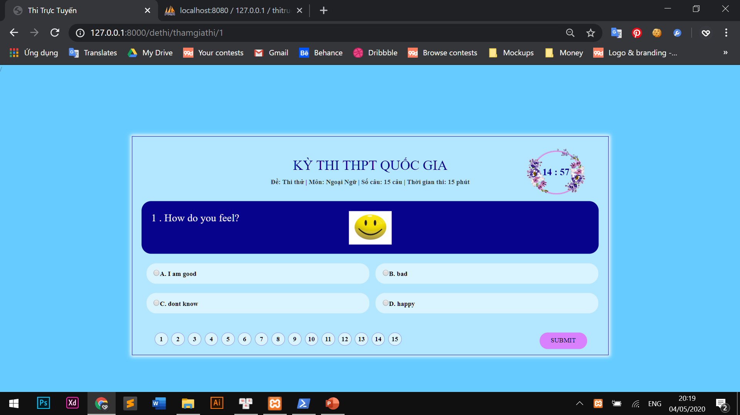
IV. TỔNG QUAN VỀ CHƯƠNG TRÌNH
3. Các kết quả đạt được

Slide 12
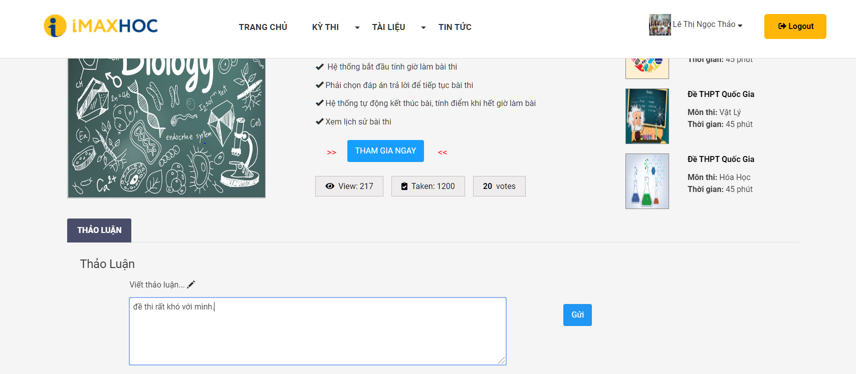
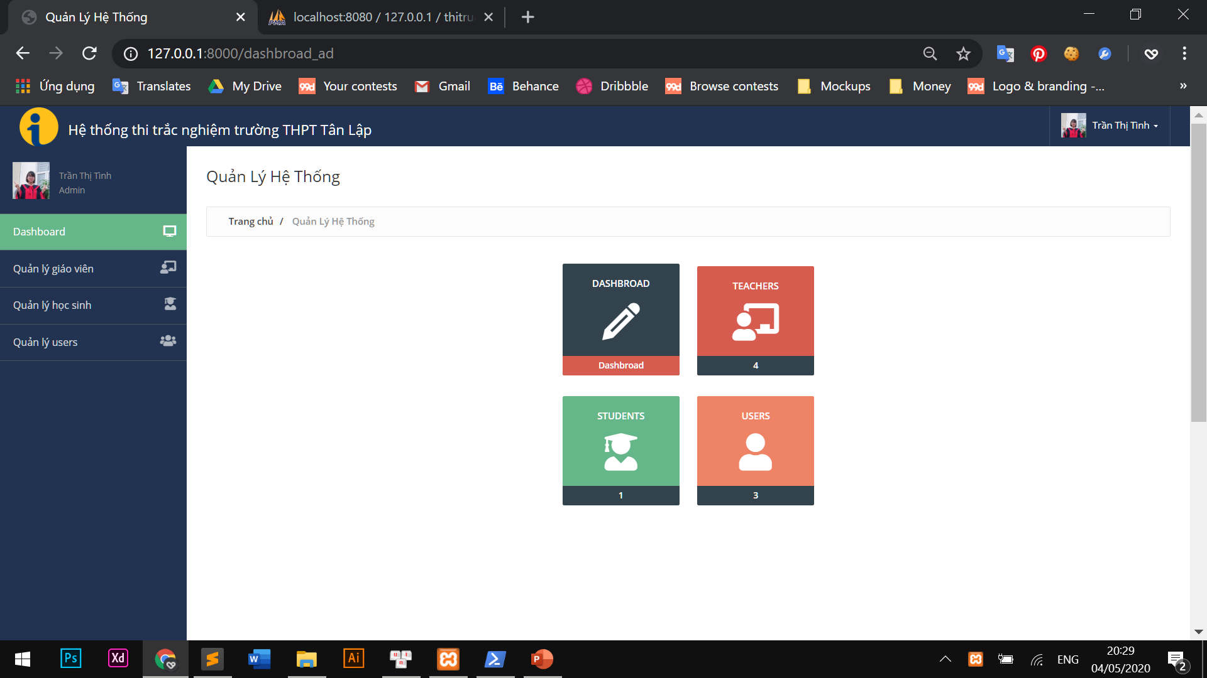
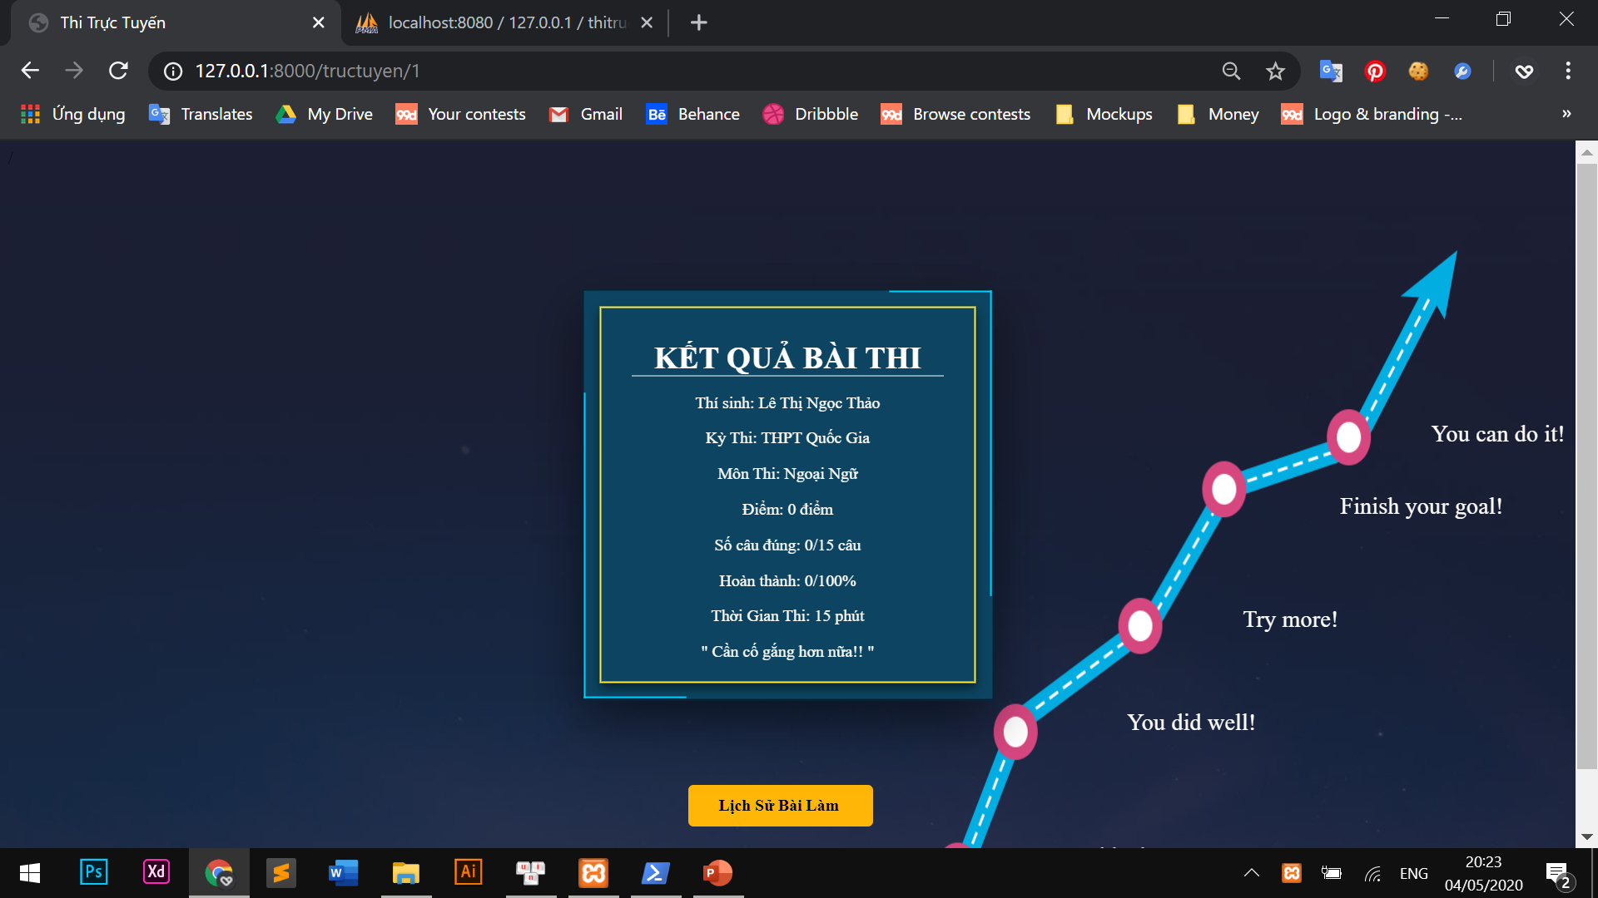
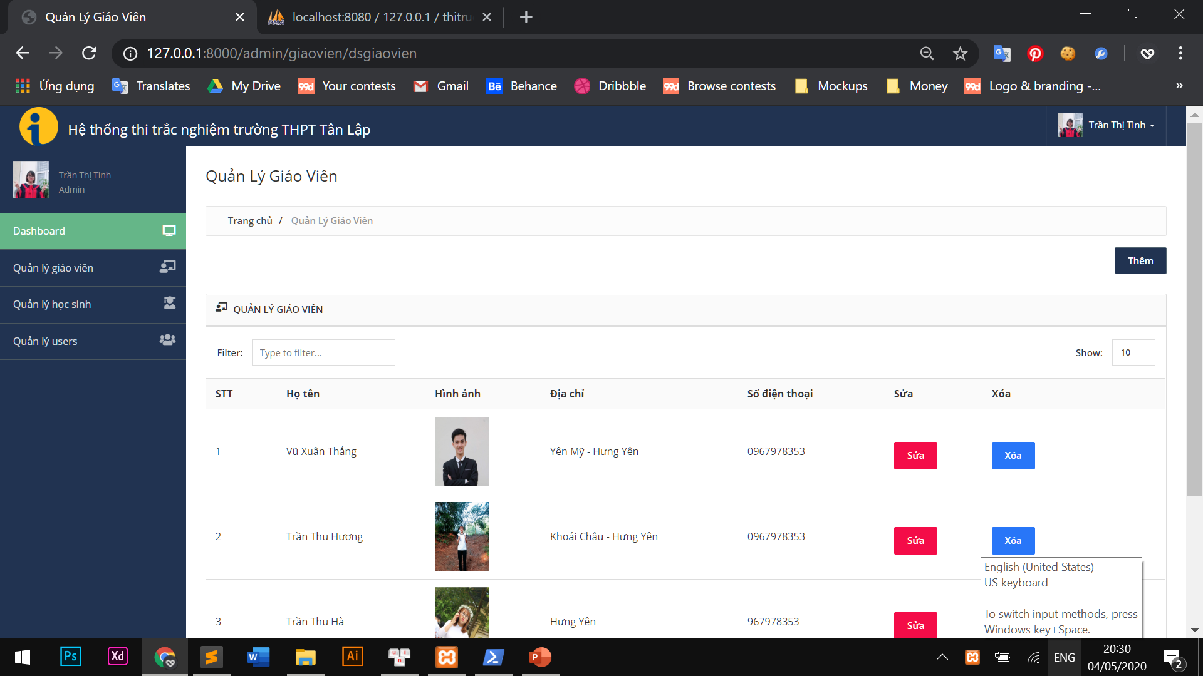
IV. TỔNG QUAN VỀ CHƯƠNG TRÌNH
3. Các kết quả đạt được (tiếp)

Slide 13
V. TỔNG KẾT
Hướng phát triển trong tương lai
03
Những điểm đã đạt được
01
02
Những điểm chưa đạt được

Slide 14
V. TỔNG KẾT
Những điểm đã đạt được:
Hoàn thành trang web với đầy đủ chức năng cơ bản.
Giao diện phù hợp, dễ dàng sử dụng.
Nắm rõ kiến thức về PHP, Laravel, mô hình MVC.
Những điểm chưa đạt được:
Chưa áp dụng nhiều công nghệ vào việc nhập dữ liệu tự động.
Chức năng tham gia thi còn nhiều hạn chế.
Phần tính điểm thi còn nhiều thiếu sót.
Hướng phát triển trong tương lai:
Xây dựng được chức năng tư vấn ôn thi cho học sinh.
Thêm chức năng tìm kiếm đề thi và tài liệu cho học sinh.
Thêm chức năng đánh giá mức độ hài lòng của học sinh.

Slide 15
Cảm ơn quý thầy, cô và các bạn đã lắng nghe !!!

